Slide 1
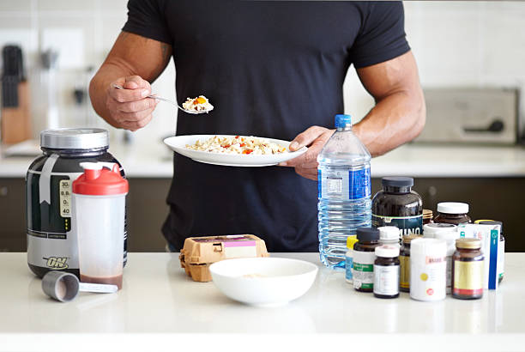
PRESENTA
Taller práctico – Motion Center 2022
“Uso de las ayudas ergogénicas en el deporte”.
¡De la ciencia a la práctica!
AUSPICIA:

Slide 2
DESCRIPCIÓN GENERAL DEL TALLER
Curso teórico/práctico junto a Motion Center, cuyo objetivo es actualizar tus conocimientos científicos y prácticos en el ámbito de las ayudas ergogénicas llevados a la práctica. El curso será presencial y realizado en el gimnasio Motion tanto la parte práctica como teórica, con una duración de 16 horas académicas en total (8 cada día) o 12 horas cronológicas (6 cada día).
A QUIÉN ESTÁ DIRIGIDO
Profesores de educación física, preparadores físicos, kinesiólogos, nutricionistas y estudiantes de último año de las carreras mencionadas. Todas aquellas personas que deseen enriquecer conocimientos relacionados a las ayudas ergógenicas y su estudio para ser usadas en la práctica o quehacer profesional.
Motion Institute ® | extension@motioncenter.cl | Instagram: @motion.institute

Slide 3
FORTALEZAS
Institute cuenta con 7 AÑOS DE EXPERIENCIA Y TRAYECTORIA; donde hemos capacitado a más de 2.800 profesionales y estudiantes relacionados con la actividad física, el deporte, la salud y la nutrición deportiva en más de 60 cursos.
Todos nuestros docentes cuentan con grado mínimo de magister, experiencia práctica y/o de investigación.
Contenidos actualizados y aterrizados al mundo real; dando prioridad a la interacción de los alumnos con los docentes.
Gimnasio de primer nivel con equipamiento de vanguardia mundial para realizar pasos prácticos.
Muchos de nuestros estudiantes se quedan trabajando en nuestro centro o son invitados por los docentes a participar en prácticas de laboratorio.
Motion Institute ® | extension@motioncenter.cl | Instagram: @motion.institute

Slide 4
CONTENIDOS PRELIMINARES GENERALES
Beta Alanina
Fisiología, mecanismo de acción
Protocolos y aplicación
Impacto en el rendimiento deportivo
Taller Práctico: consumo agudo de beta alanina
Bicarbonato de sodio
Fisiología, mecanismo de acción
Protocolos y aplicación
Impacto en el rendimiento deportivo
Taller Práctico: consumo agudo de bicarbonato de sodio.
Motion Institute ® | extension@motioncenter.cl | Instagram: @motion.institute

Slide 5
CONTENIDOS PRELIMINARES GENERALES
Cafeína
Fisiología, mecanismo de acción
Protocolos y aplicación
Impacto en el rendimiento deportivo
Taller Práctico: consumo agudo de cafeína
Nitratos y jugo de betarraga
Fisiología, mecanismo de acción
Protocolos y aplicación
Impacto en el rendimiento deportivo
Taller Práctico: consumo agudo de nitratos
Motion Institute ® | extension@motioncenter.cl | Instagram: @motion.institute

Slide 6
INFORMACIÓN GENERAL
Días: Sábados 19 y 26.
Horario de los cursos: 14:00 horas jornada teoría a 19:30 horas jornada práctica.
*En caso de cuarentena, se reprograma el curso.
Lugar: Gimnasio Motion (Avenida Raúl Labbé 12.613, Lo Barnechea, Santiago).
Valor: $65.000
Facilidades de pago [Efectivo/Transferencia Bancaria/Tarjeta de Crédito/Debito]
INSCRIPCIÓN / MÁS INFORMACIÓN
Correo de contacto: contacto@institute.cl
Lugar de contacto: Gimnasio Motion (Avenida Raúl Labbé 12613, Lo Barnechea, Santiago).
Motion Institute ® | extension@motioncenter.cl | Instagram: @motion.institute

Slide 7
INSCRIPCIONES
Para inscribirse solicitamos depositar o transferir el valor total.
DATOS DE LA CUENTA
Human Performance SPA
RUT 76123395-5
Banco de Chile
Cuenta Corriente 1700691902
Comprobante de pago y datos personales (RUT, email y nombre completo) a: pagos@institute.cl y contacto@institute.cl
POLÍTICA DE DEVOLUCIÓN: Motion retornará íntegramente el dinero abonado de una inscripción, siempre y cuando el aviso de anulación sea al menos con 5 días de anticipación al inicio del programa o el curso sea cancelado.
PAGO A TRAVÉS DE WEBPAY
www.webpay.cl (Rubros: Centros deportivos y afines/establecimientos: INSTITUTE - MOTION
Motion Institute ® | extension@motioncenter.cl | Instagram: @motion.institute

Slide 8
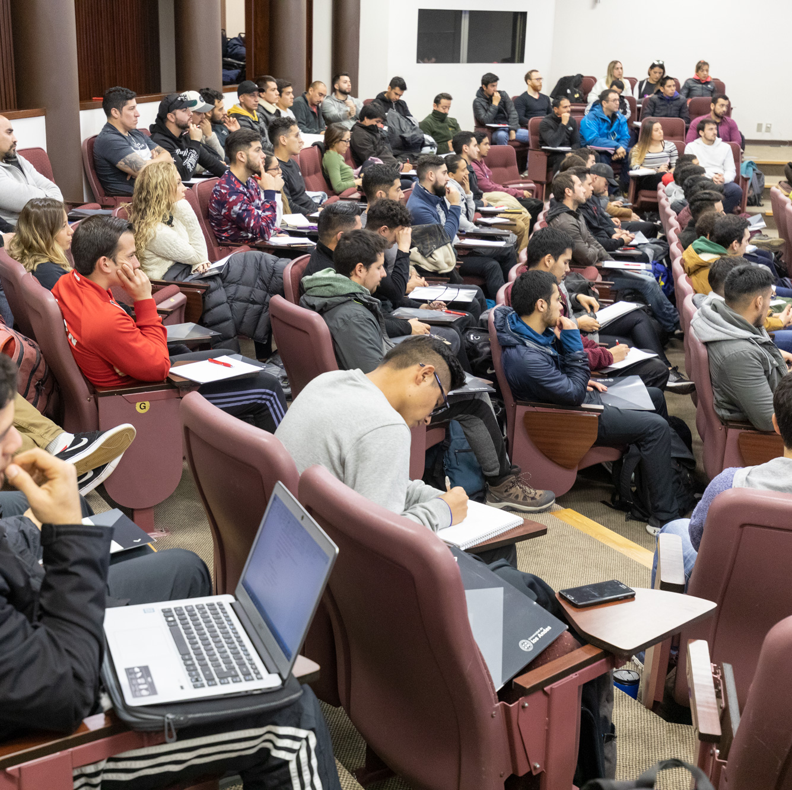
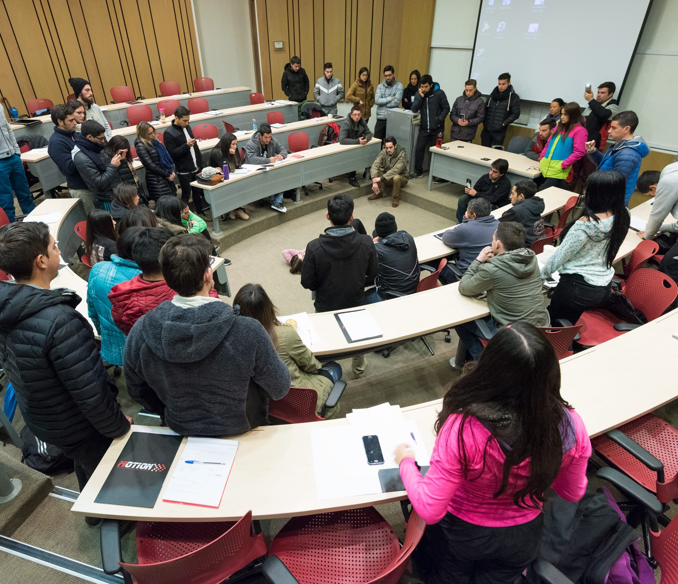
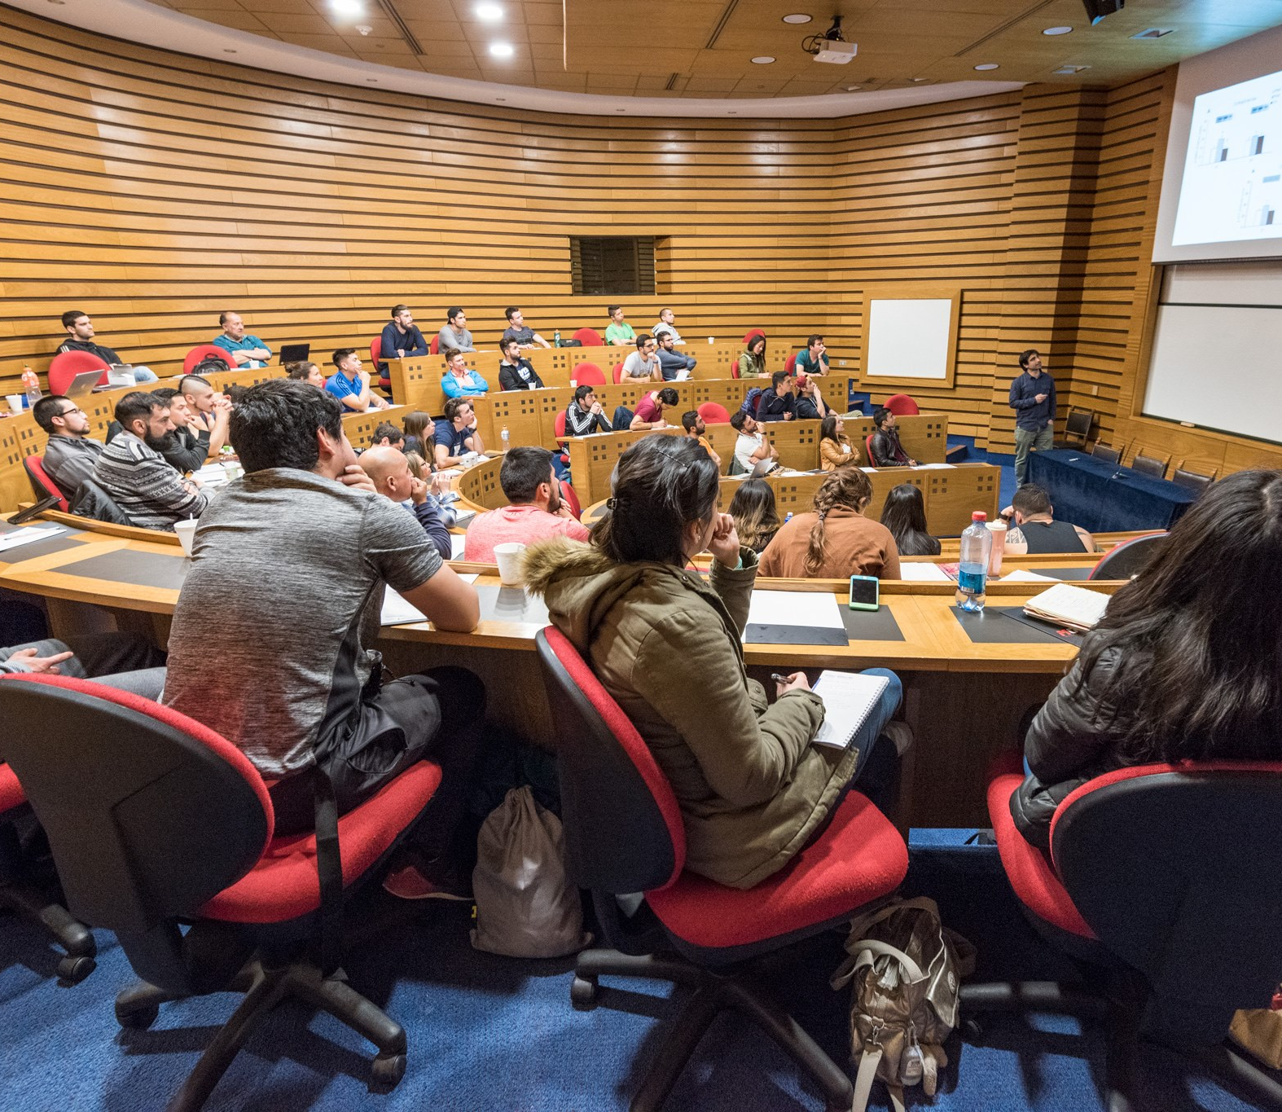
COMUNICACIÓN
Una buena comunicación es la base de cualquier mecanismo de aprendizaje; por eso trataremos de responder todas tus dudas y preguntas.
Motion Institute ® | extension@motioncenter.cl | Instagram: @motion.institute

Slide 9
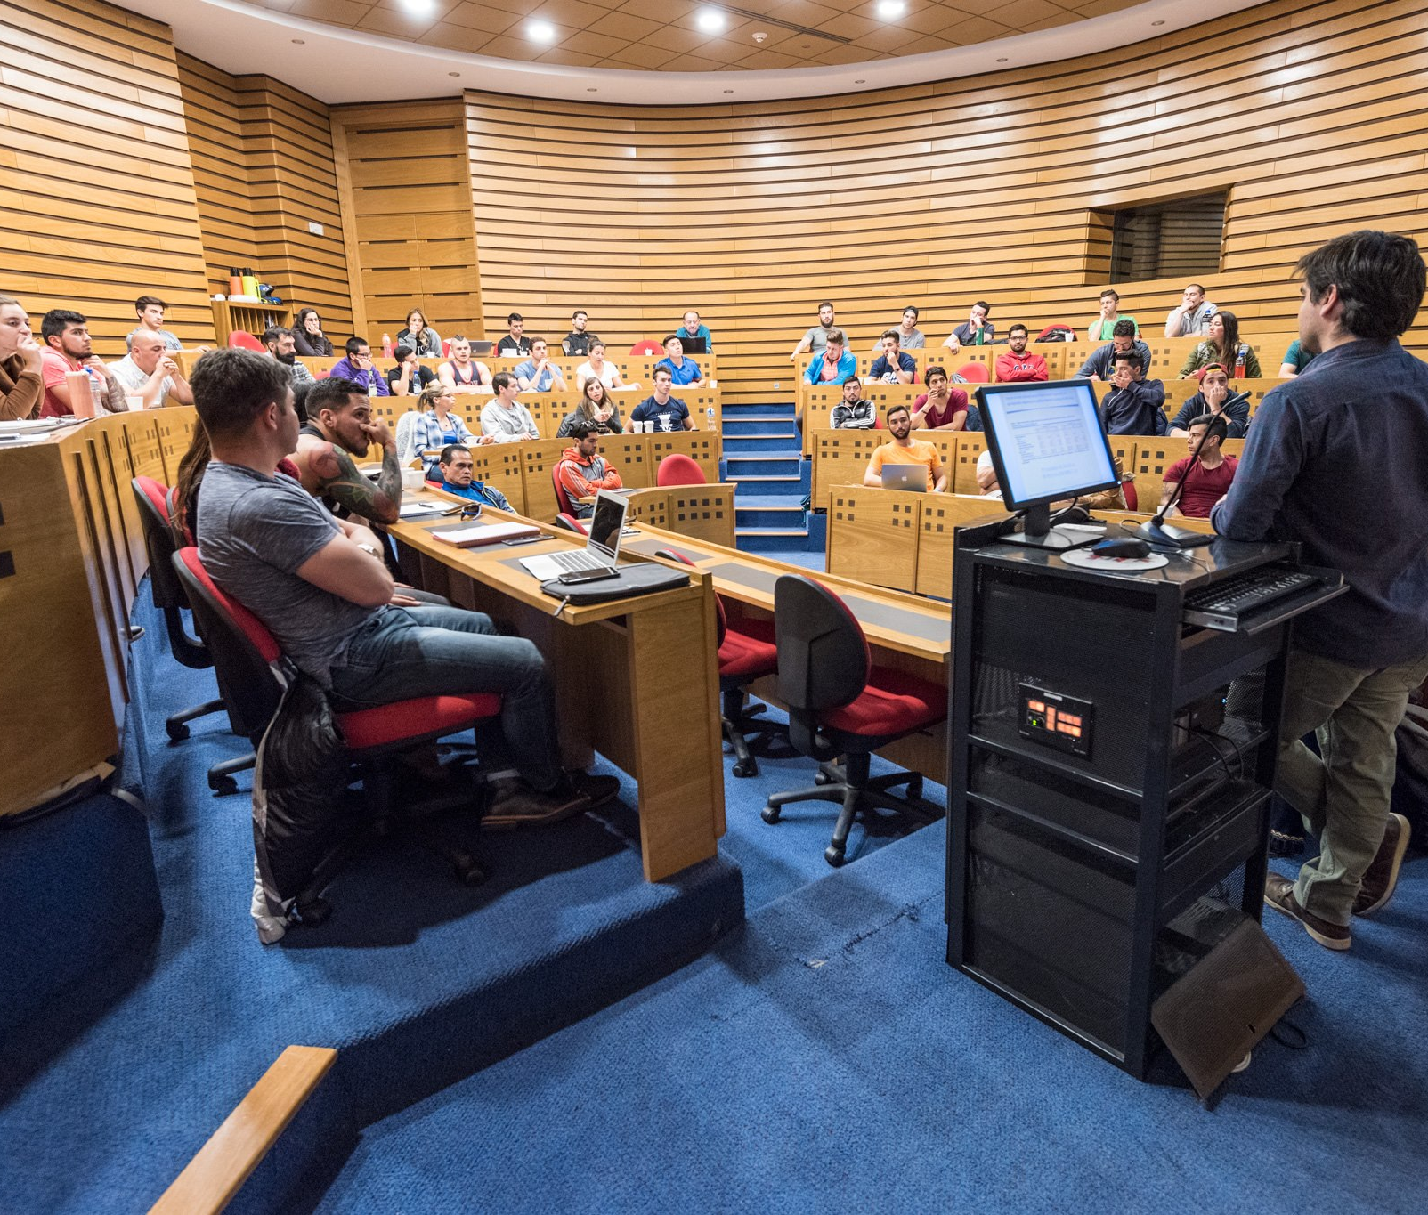
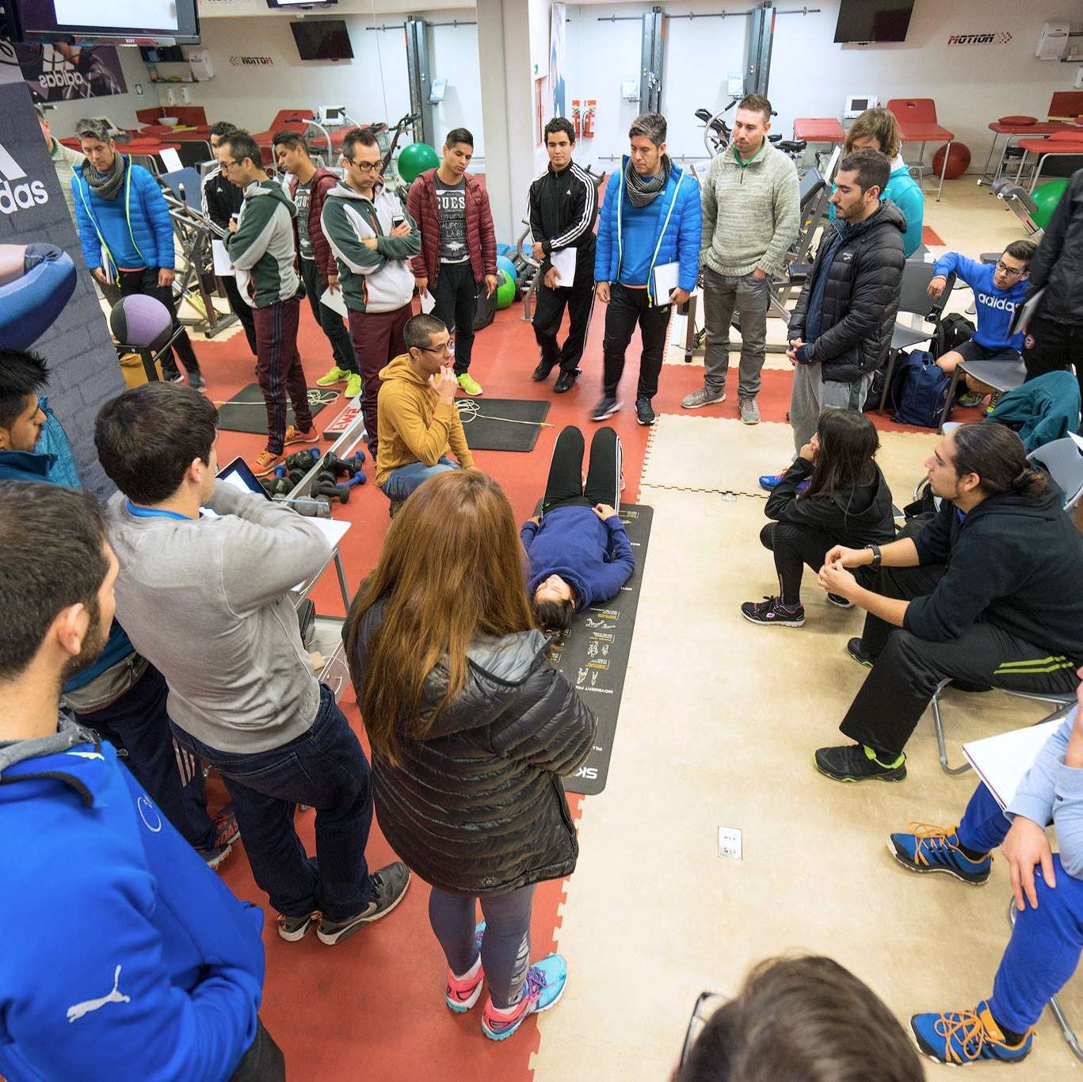
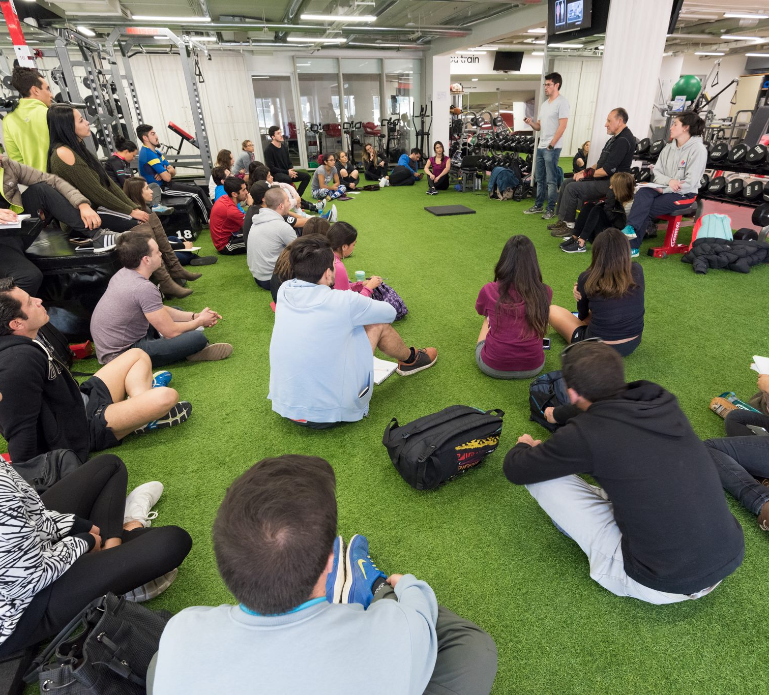
INSTALACIONES
Gimnasio de primer nivel con equipamiento de vanguardia mundial para realizar pasos prácticos.
Motion Institute ® | extension@motioncenter.cl | Instagram: @motion.institute

Slide 10
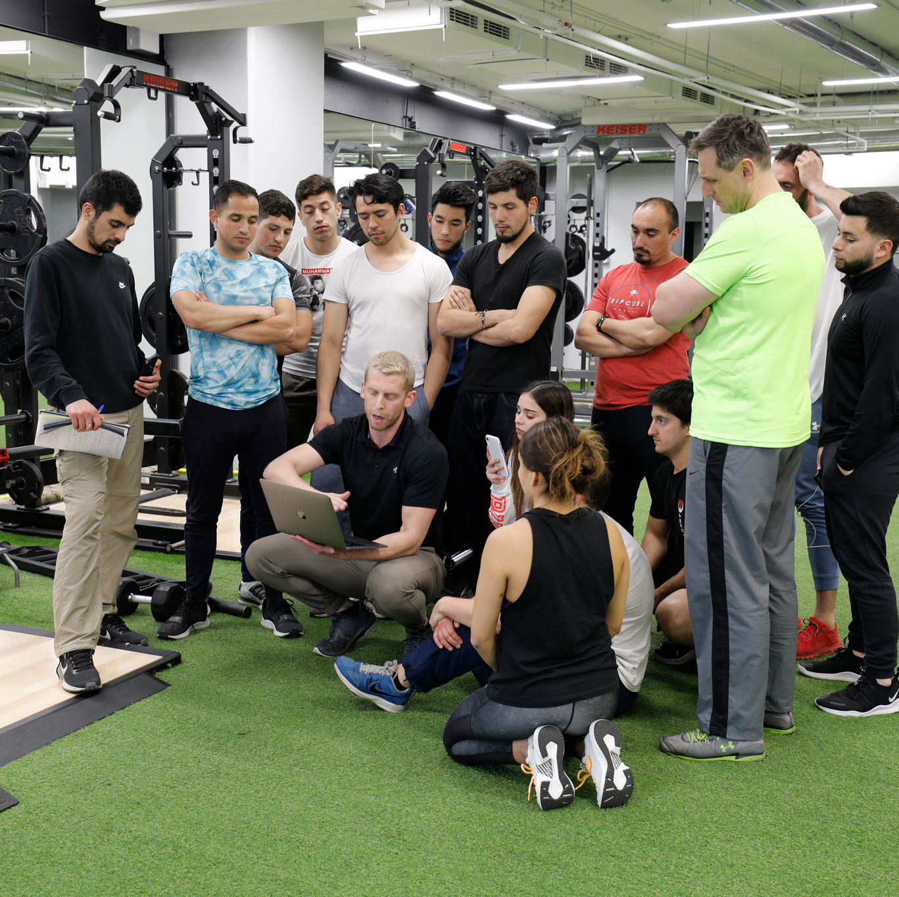
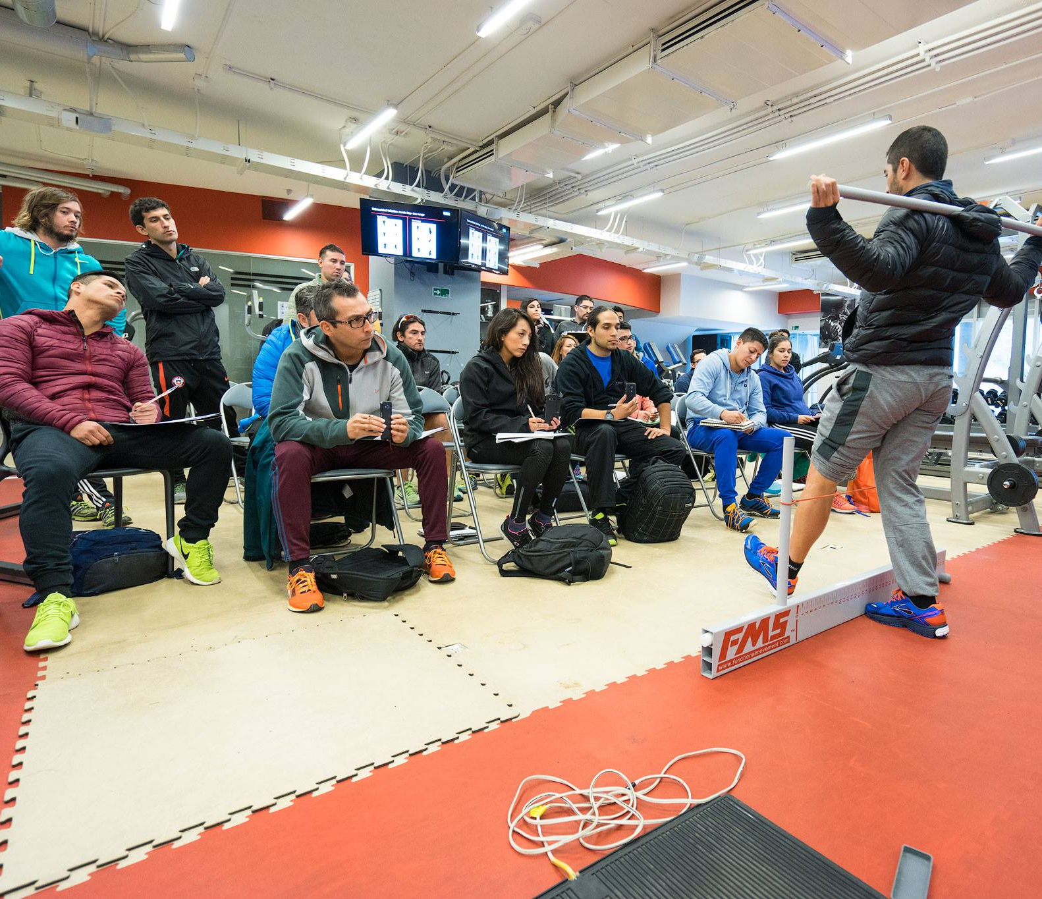
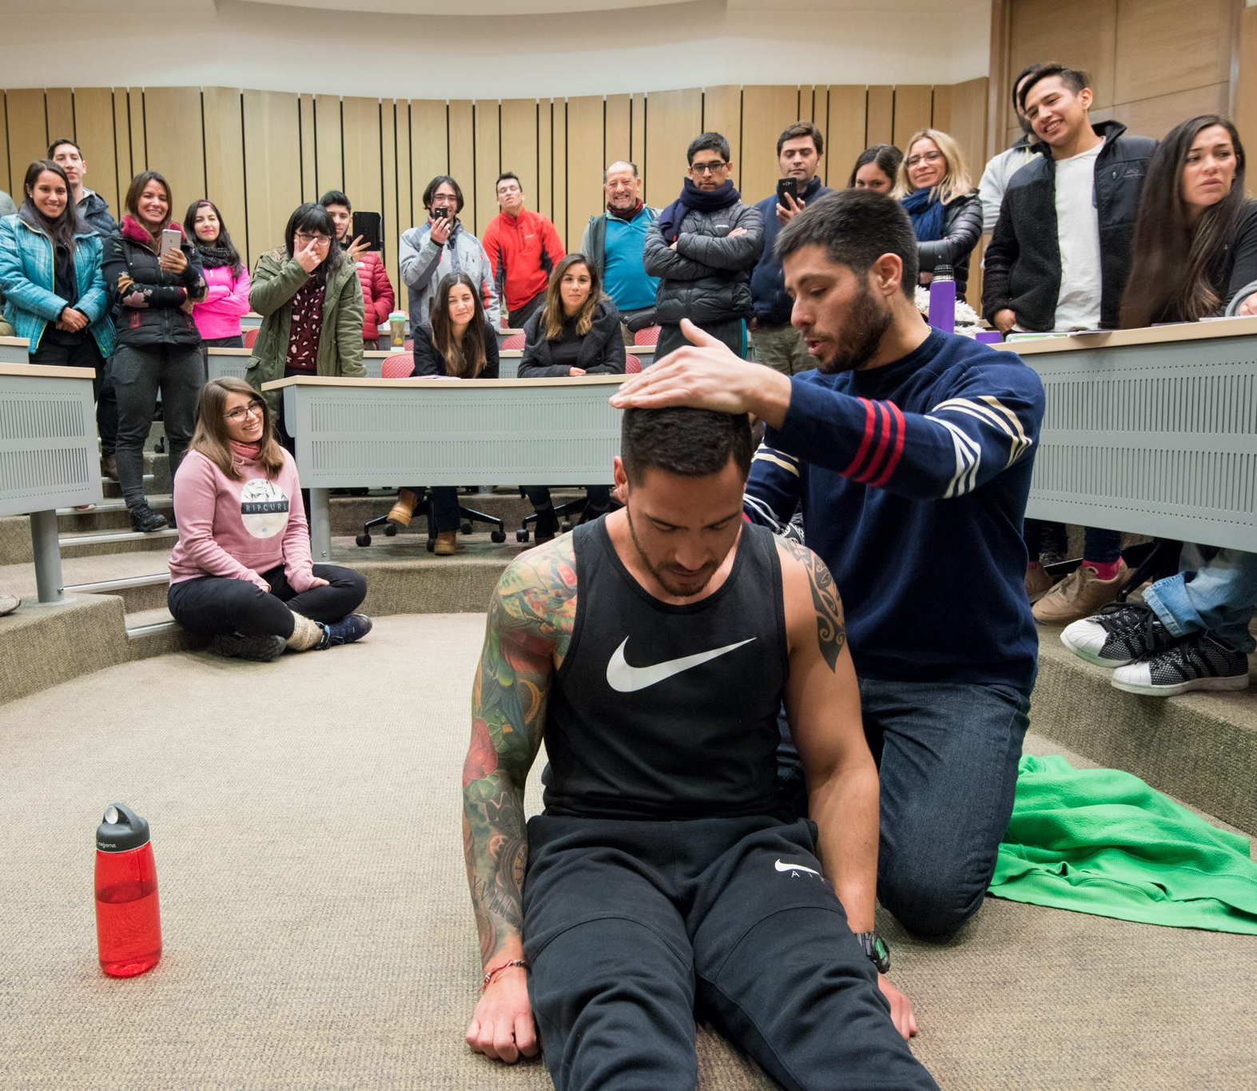
APRENDIZAJE PRÁCTICO
Cuanto más práctico y más sentido tenga un tema, más sencillo será comprenderlo y más motivación tendrás para entenderlo.
Motion Institute ® | extension@motioncenter.cl | Instagram: @motion.institute

Slide 11
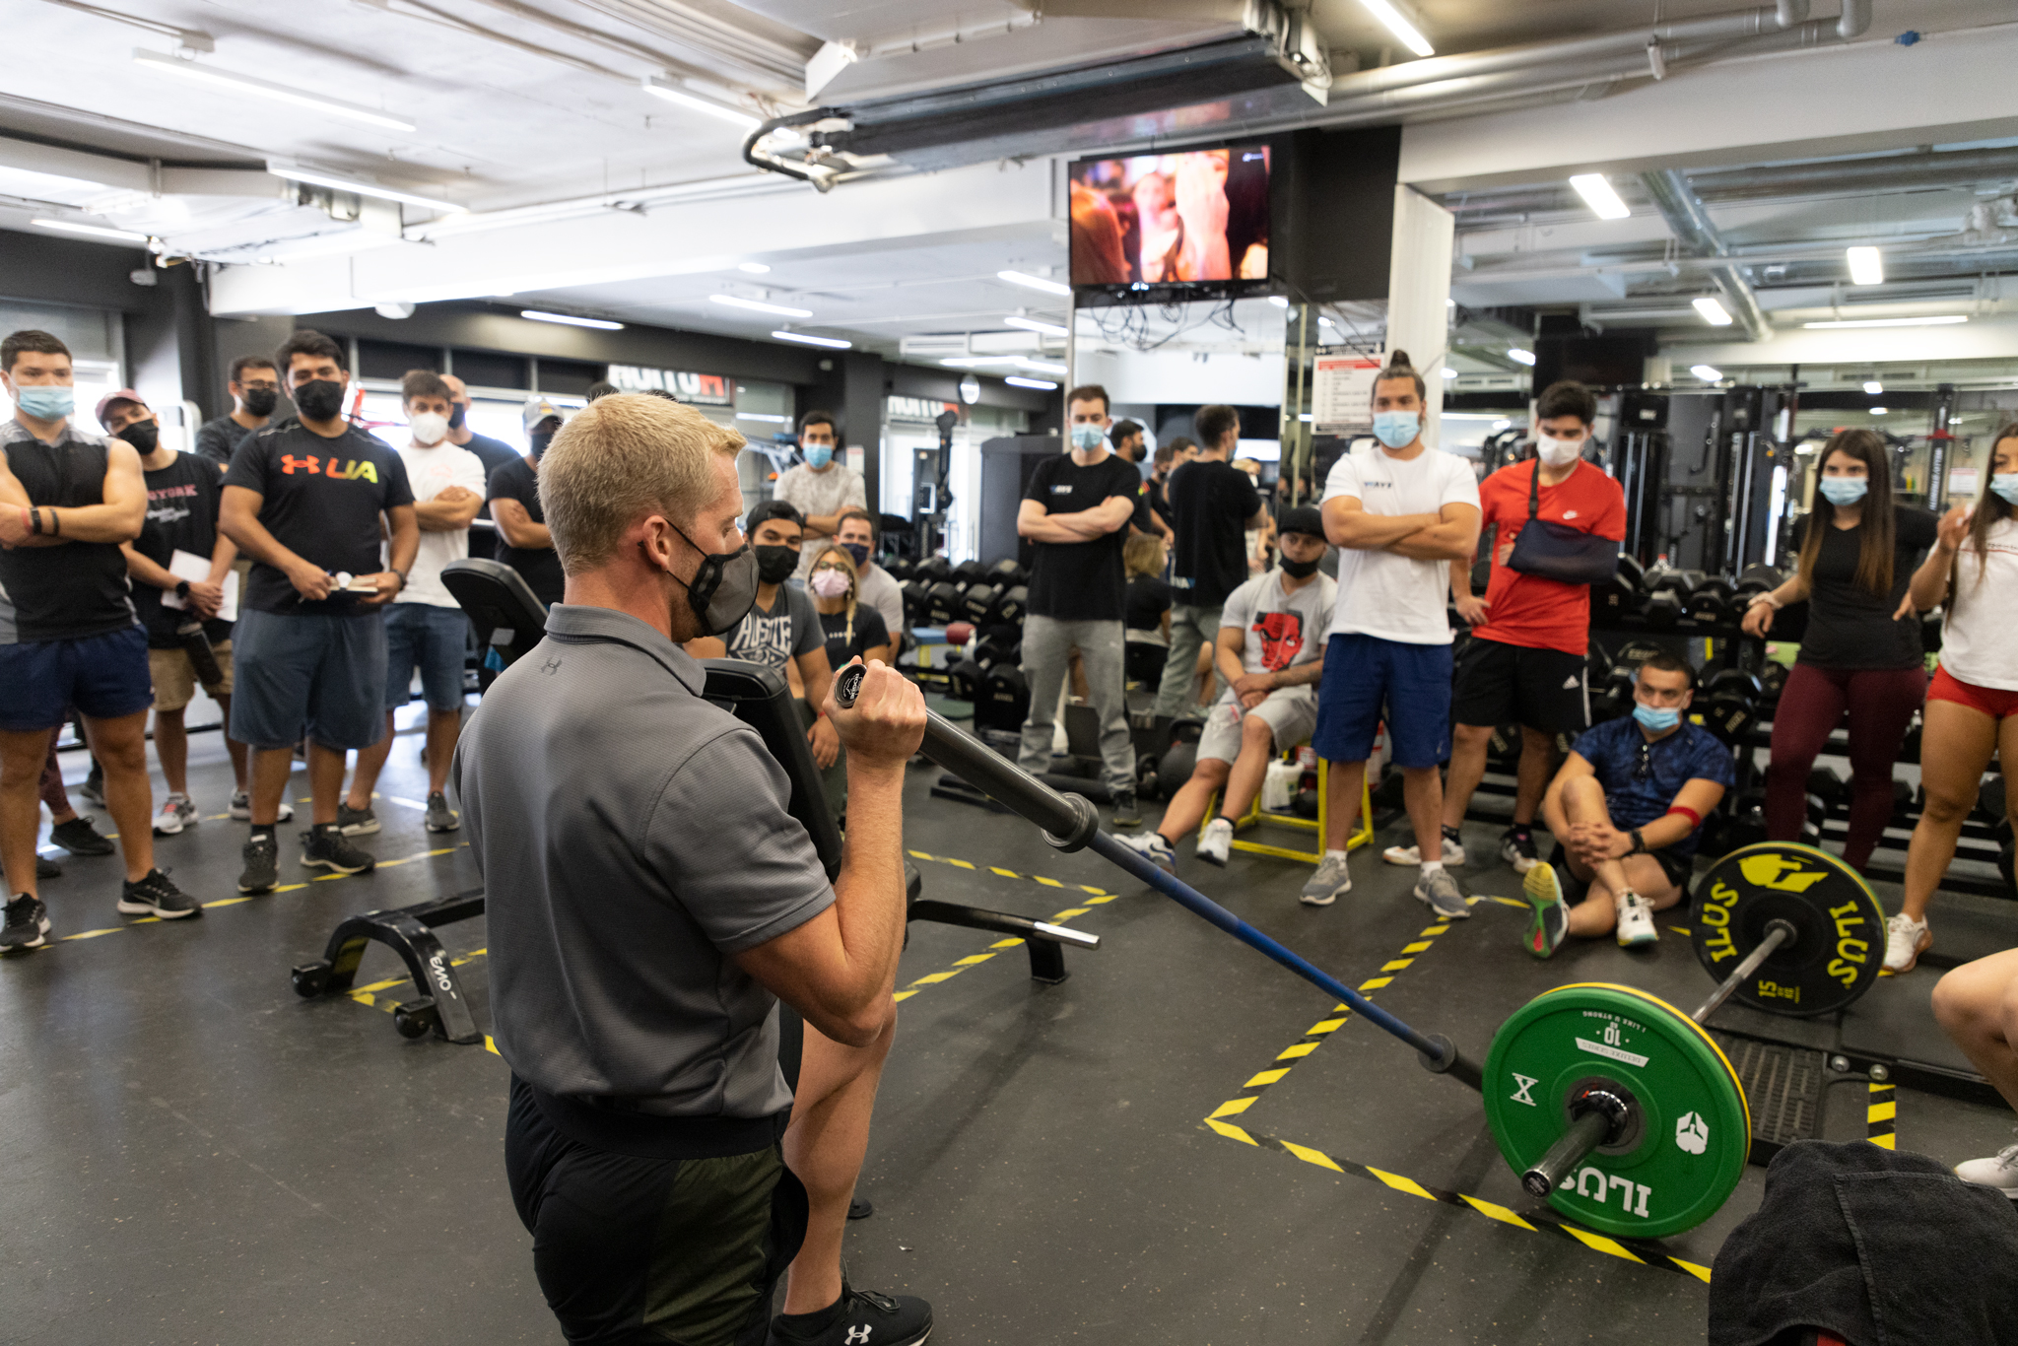
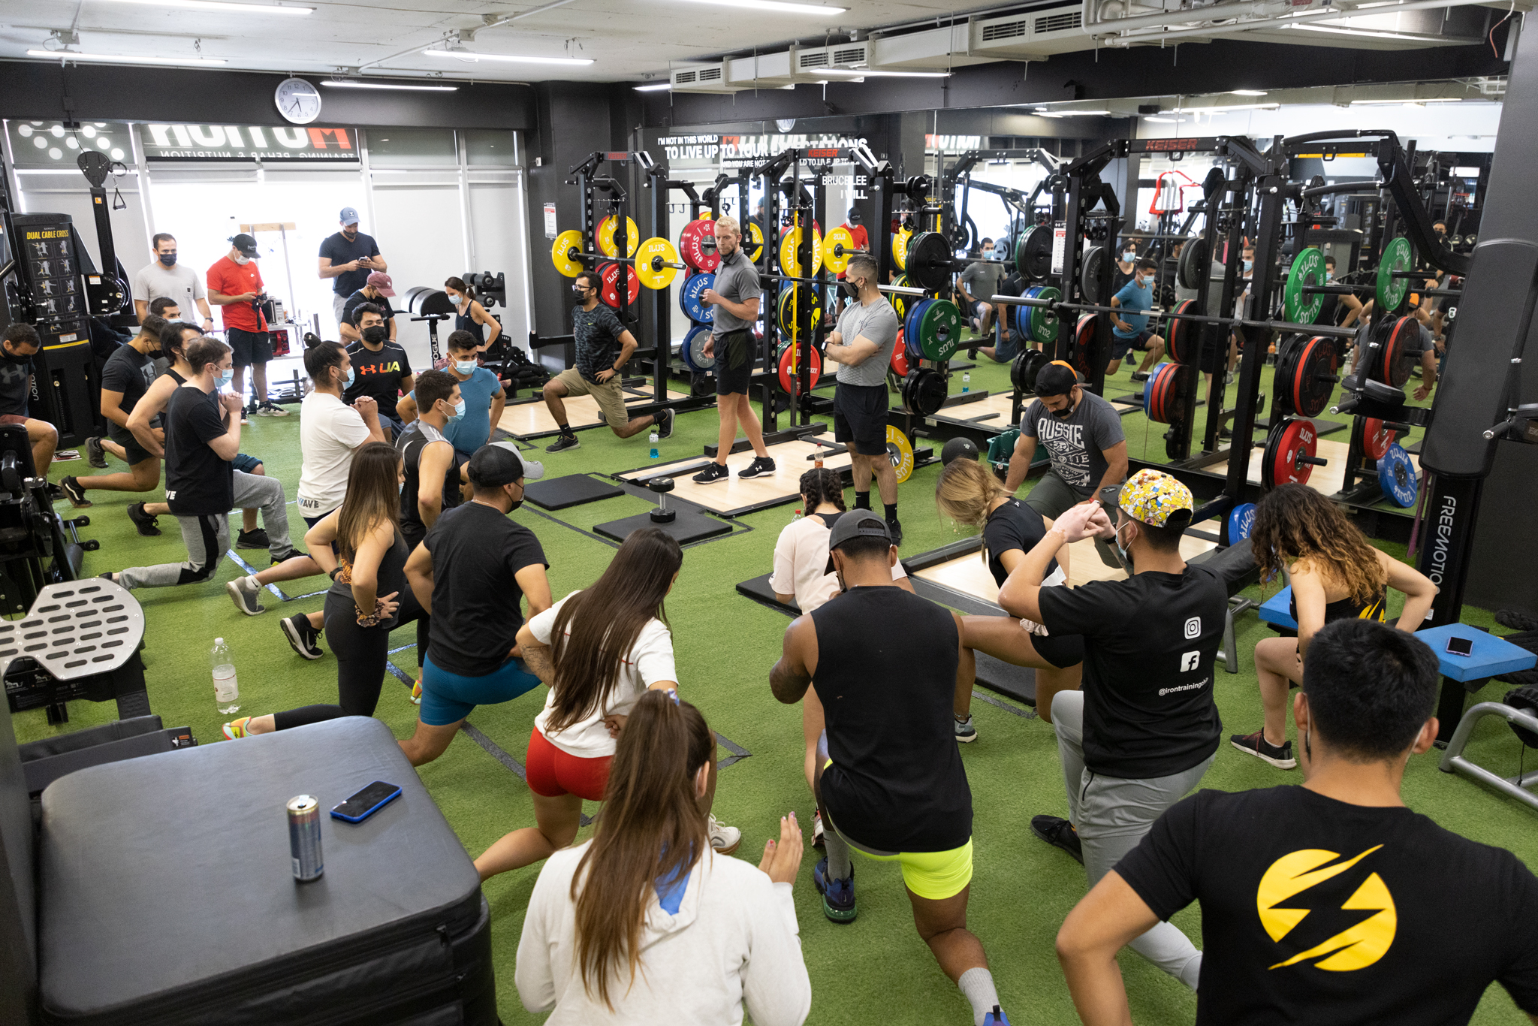
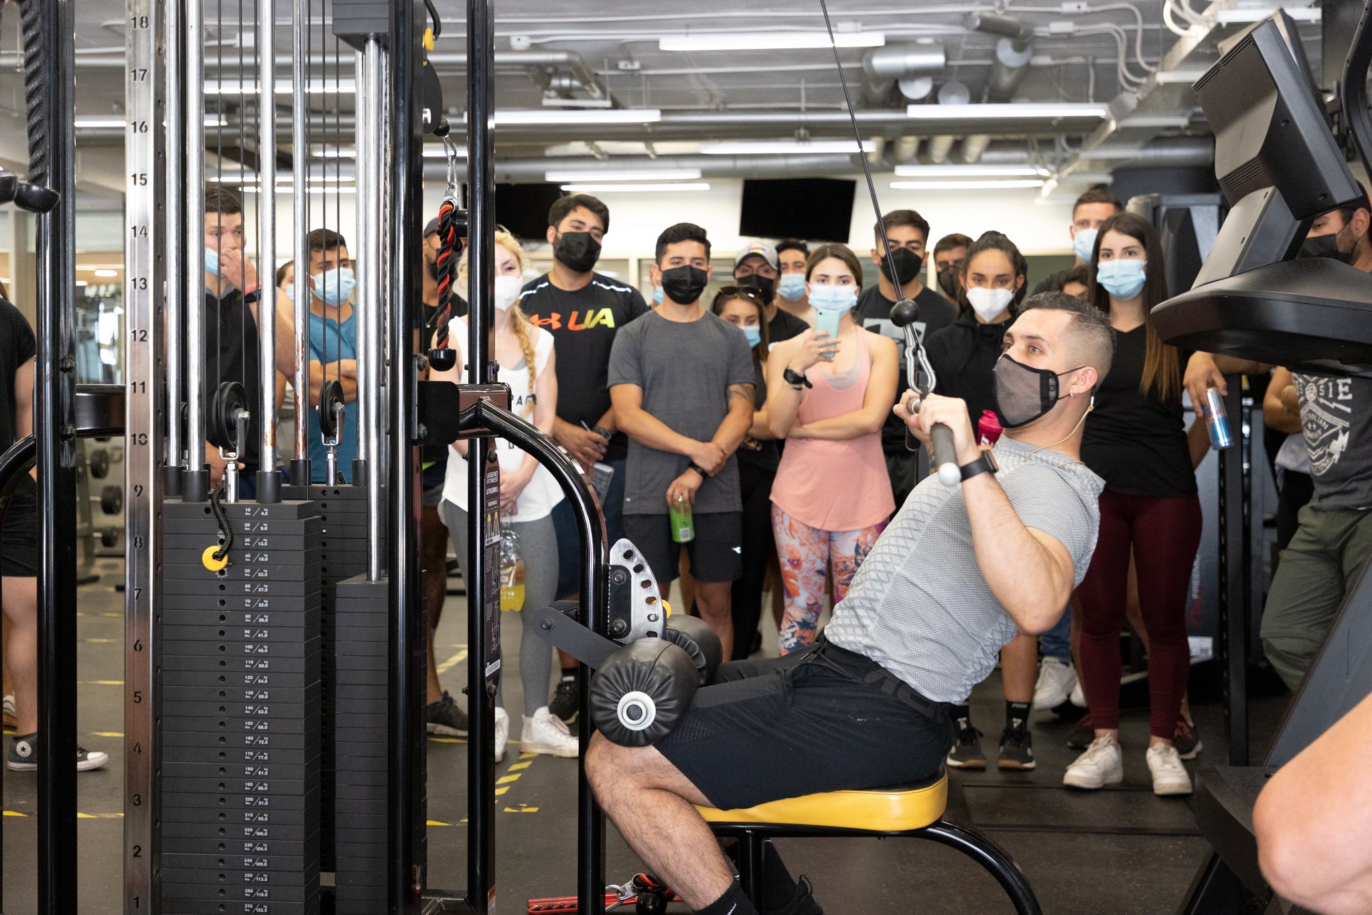
GALERIA
Motion Institute ® | extension@motioncenter.cl | Instagram: @motion.institute

Slide 12
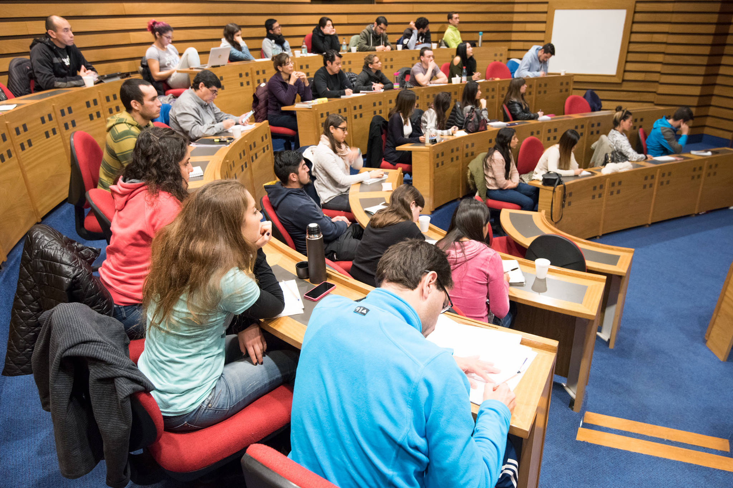
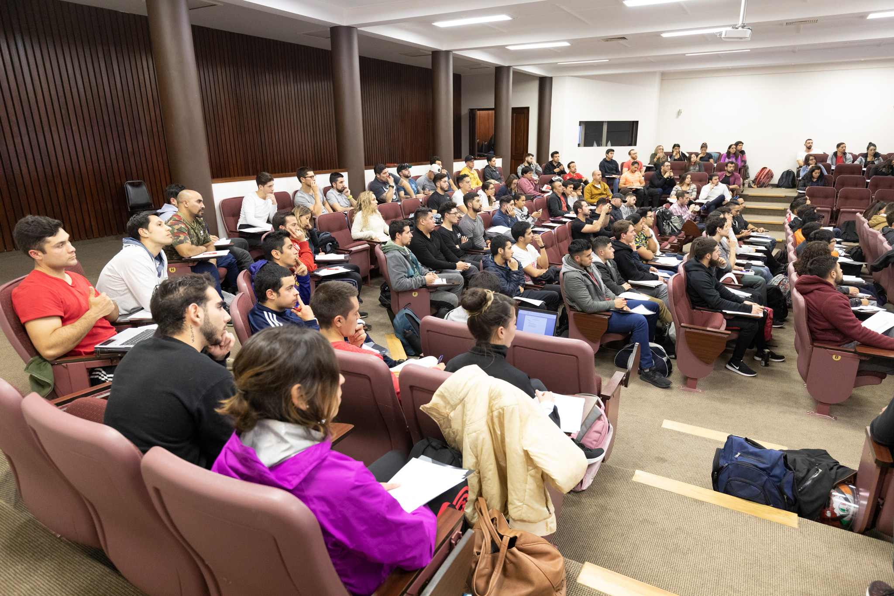
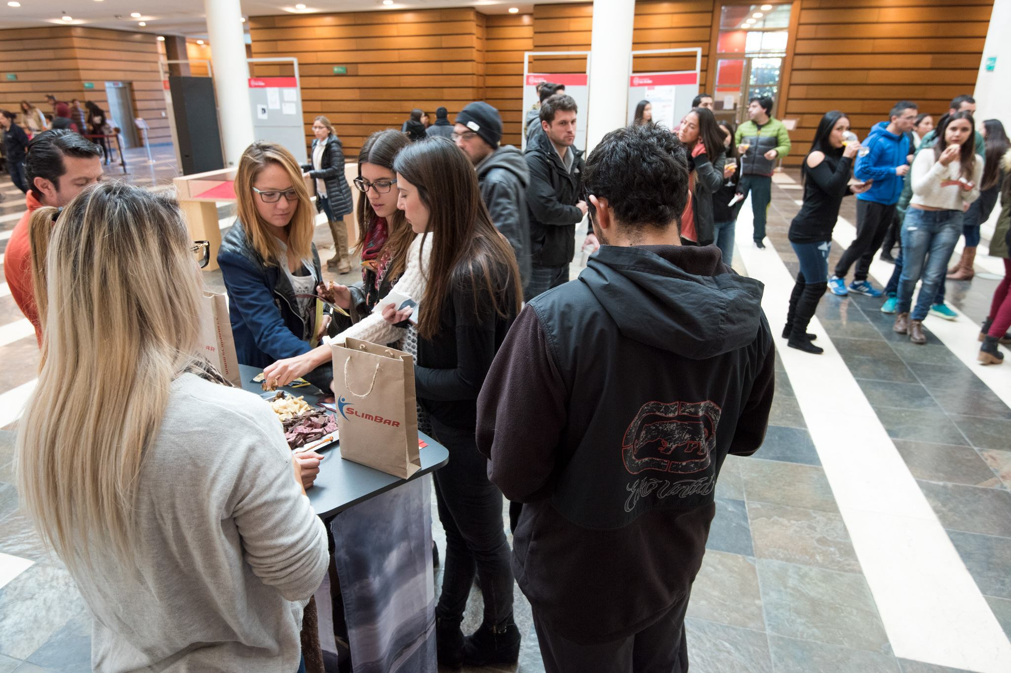
GALERIA
Motion Institute ® | extension@motioncenter.cl | Instagram: @motion.institute

Slide 13
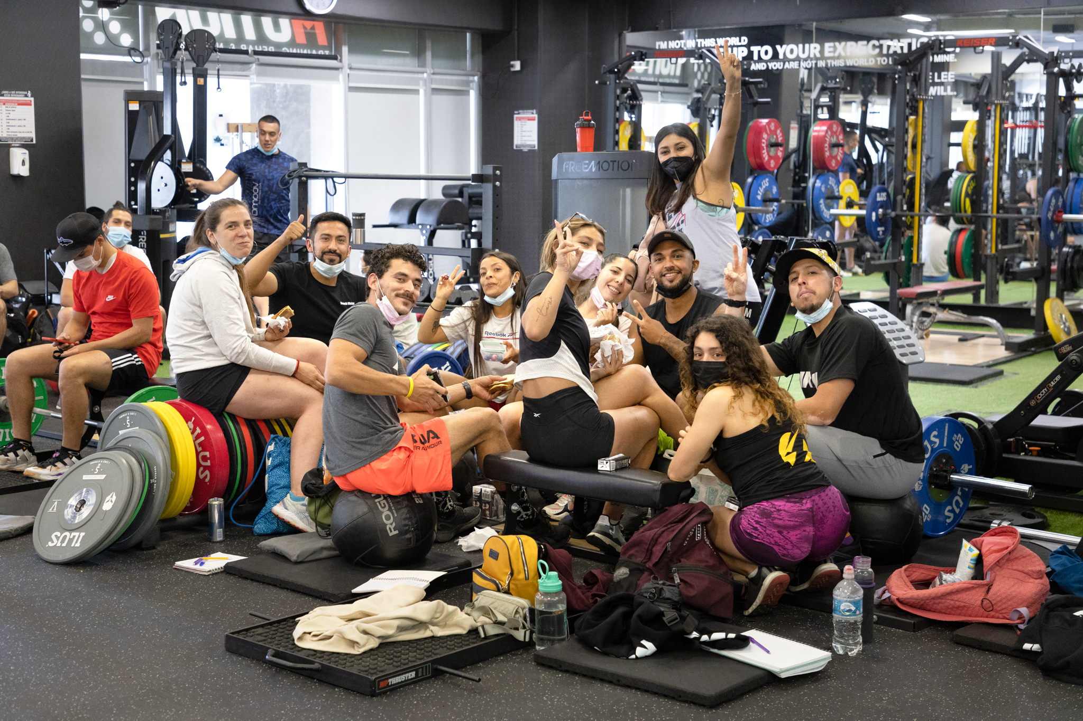
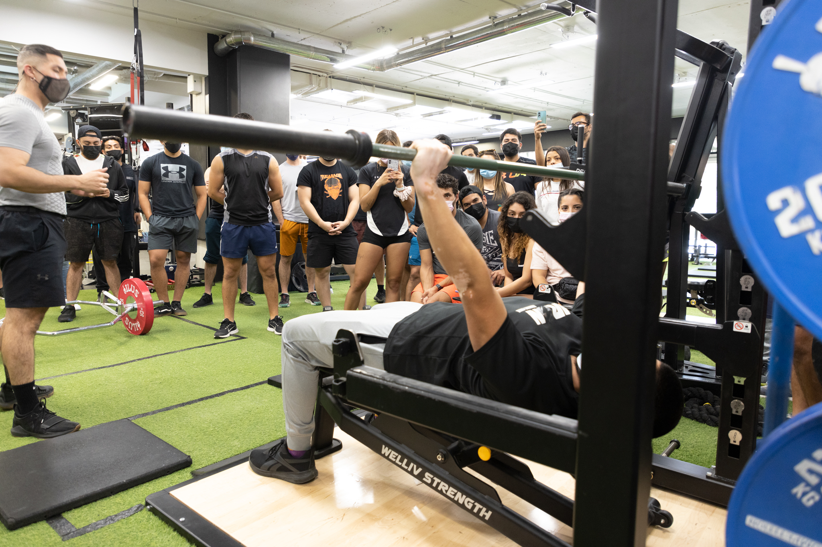
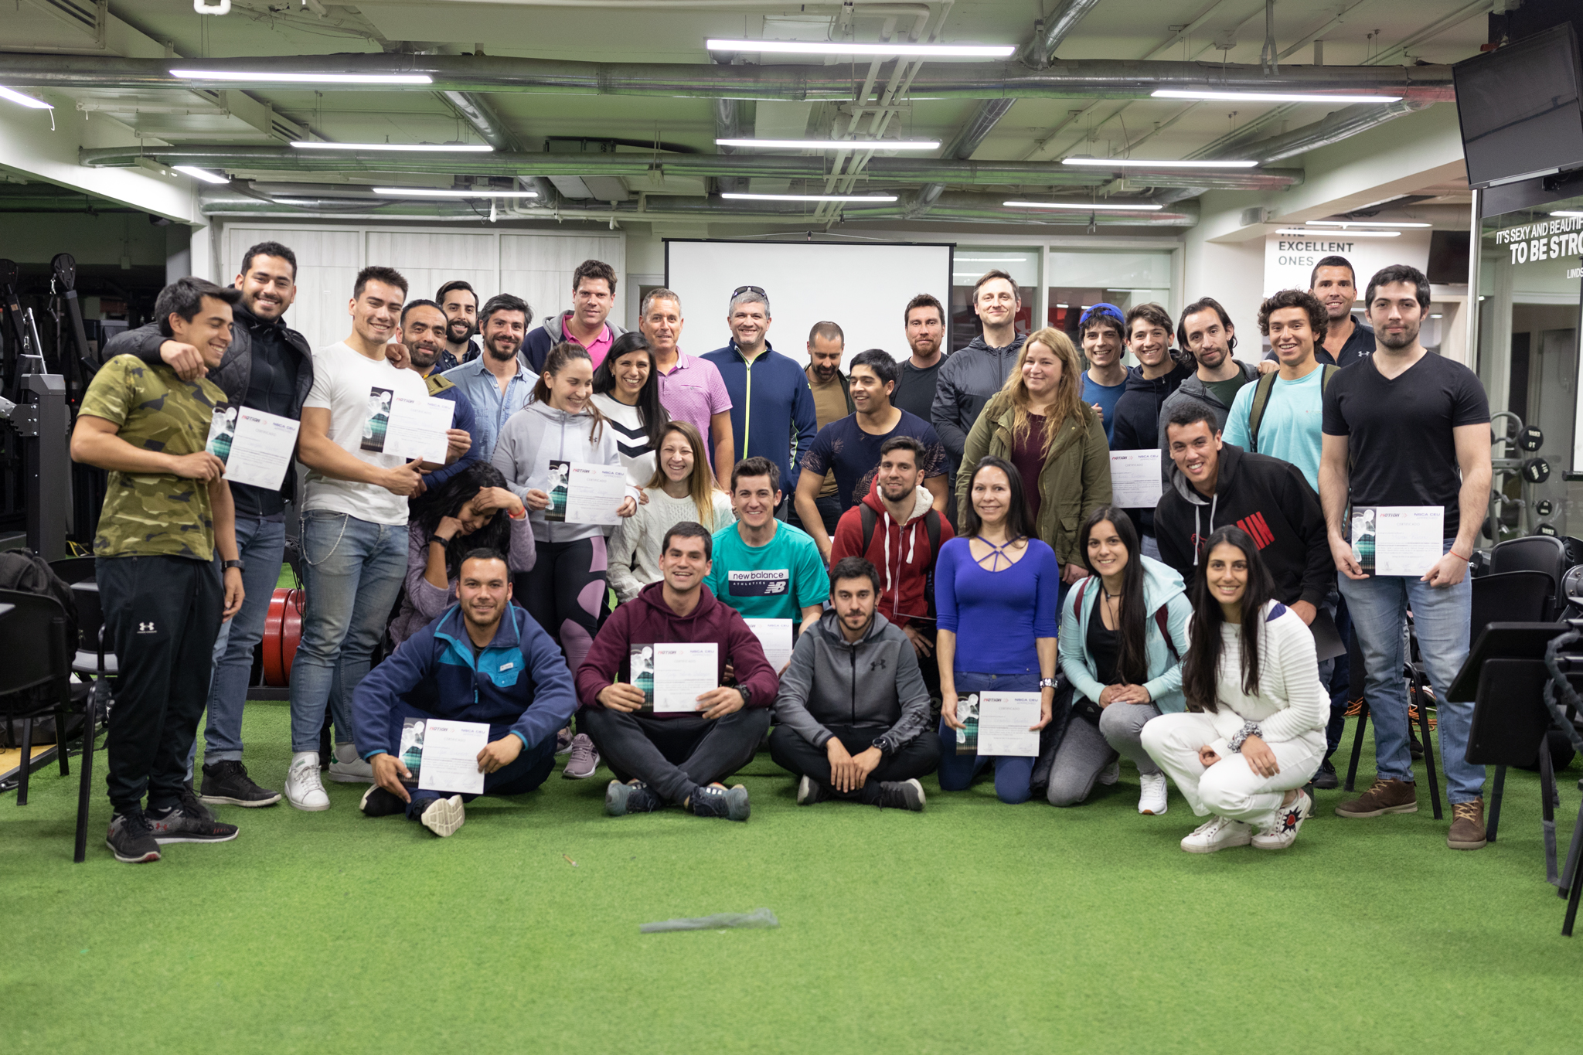
GALERIA
Motion Institute ® | extension@motioncenter.cl | Instagram: @motion.institute

Slide 14
EQUIPO: Directores
Badir Zara
Kinesiólogo (Universidad Mayor), Magister en Ciencias de la Salud y Deporte, Mención Kinesiología Deportiva (Universidad Finis Terrae), Diplomado en Kinesiología Deportiva (Universidad Mayor); Diplomado Kinesiología cuadrante superior (Universidad de los Andes); Diplomado Gestión de Negocios (Universidad de Chile). Docente en la Universidad de los Andes (Técnicas de evaluación y tratamiento músculo-esqueléticas). Jefe y responsable del área de kinesiología en Motion Center. Socio Fundador Motion Center. Kinesiólogo Selección Nacional de Básquetbol Adulta FEBACHILE.
Francisco Espíldora
Profesor de Educación Física (UNAB), Magíster en Ciencias de la Salud y del Deporte. (Universidad Finís Terrae), Diplomado en Fisiología del Ejercicio, Ayudas Ergogénicas y Rendimiento Deportivo (Universidad Finis Terrae). Diplomado en Ciencias de la Actividad Física y la Salud (Universidad de Chile). Docente de postgrados en Universidad Finis Terrae, Universidad de Antofagasta y Universidad de San Sebastián (Valdivia). Parte del equipo de fisiólogos de las selecciones menores de fútbol profesional (ANFP) durante el año 2015. Ex preparador físico del Club Social y Deportivo Colo-Colo. Investigador asociado al Laboratorio de Ciencias del Ejercicio de la Universidad Finis Terrae. Ex Fisiólogo – Centro de Salud Deportivo - Clínica Santa María. Coordinador académico Motion Institude.
Motion Institute ® | extension@motioncenter.cl | Instagram: @motion.institute

Slide 15
DOCENTES PRELIMINARES:
Matías Monsalves
Profesor de Educación Física, Magister en Ciencias de la Salud y del Deporte, Doctor en Nutrición de la Univeraidad de Chile, Investigador Postdoctoral del Instituto de Ciencias de la Salud, Universidad de O’Higgins, Encargado del Laboratorio de Rendimiento Humano de Motion Health and Performance Center. Docente Pre y Postgrado enInvestigador FONIS, colaborador FONDECYT con publicaciones indexadas en el areas de metabolismo, ejercicio y nutrición .
Patricia Echeverry
Nutricionista Universidad del Desarrollo. Especialista en Nutrición en lesiones deportivas. Magíster en Nutrición en la actividad física y el deporte, mención en deportes de equipo, Universidad de Barcelona, España. Diploma del Institute of Performance Nutrition de Nutrición deportiva certificado por la American College of Sports Medicine (ACSM) y Sports Dietitians Australia (SDA). Diploma en docencia clíninca UDD. Docente Pregrado Escuela de Nutrición UDD. Nutricionista en Motion - Health and Performance Center. Nutricionista plantel profesional Club de Deportes Melipilla. Docente MOTION INSTITUTE.
Motion Institute ® | extension@motioncenter.cl | Instagram: @motion.institute

Slide 16
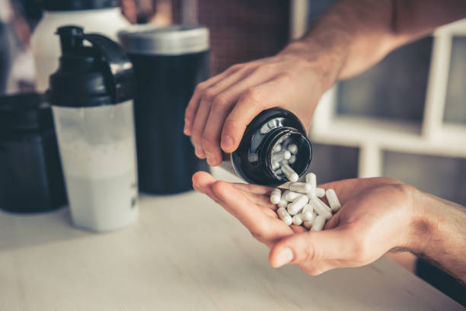
PATROCINA Y CERTIFICA
AUSPICIA:

